Slide 1
Mesures sanitaires à respecter
Port du masque obligatoire lorsque la distance sociale de 1.5m ne peut être respectée. Il faut le porter lors de déplacements dans les bâtiments/locaux.
Désinfection des mains obligatoire en entrant dans la salle de formation.
Désinfection de votre place de travail en quittant la salle de formation.

Slide 2
BIENVENUE A VOTRE FORMATION
Catalogage 4 : création des autorités IdRef
Préparé par Catherine, Frédéric, Katia & Maria
Inspiré des formations IdRef données par Thierry Clavel (RERO) et François Mistral (ABES) et des J.e-cours de l’ABES
Avril 2021
Notes:
Contrairement aux cours de catalogage qui vous ont été donnés l’année dernière, vous allez découvrir avec IdRef une interface web simple d’utilisation, accompagnée de toute la documentation nécessaire.
Ce cours a été préparé sur la base des supports que nous avons eus pour notre propre formation, ainsi que sur les J.e-cours de l’ABES, dont un qui vous a été demandé en prérequis.

Slide 3
Organisation
N’hésitez pas à nous interrompre pour poser des questions
En mode avion svp

Slide 4
Ordre du jour
Première partie
9h00-12h30
Deuxième partie
13h30-17h00
Introduction
Organisation IdRef en Suisse
Contenu des autorités
Exercice pratique
Création des autorités
Exercice pratique
Dérivation BnF
Exercice pratique
Workflow des autorités
Exercice pratique
Documentation
Evaluation de la session
Durée totale: 7h
Pause
15 min
N’oubliez pas de signer la feuille de présence

Slide 5
Prérequis pour cette session
Avoir suivi le cours Catalogage 2 (module avancé) et/ou le cours Catalogage 3 (indexation matières)
Avoir pris connaissance du j.e-cours Prise en main du mode édition d’IdRef pour tous les catalogueurs, Partie 2

Slide 6
Historique des autorités
-1996 : tous les catalogueurs créent leurs autorités sur Sibil
1997 : migration des notices bibliographiques sur VTLS-Classic
1998 : migration des autorités sur le catalogue collectif RERO
1998-2007 : gestion des autorités limitée aux coordinateurs
2009 : Fribourg forme les catalogueurs aux autorités
2011 : mandat politique de création d’autorités « auteur/collectivité »
2012 : décision du Bureau du Conseil stratégique de RERO
« La création et la gestion des autorités font partie des tâches courantes du catalogage »
2013-2016 : formation de quelques catalogueurs sur les sites Bastions et Mail
Notes:
Dans Sibil, les catalogueurs créaient eux-mêmes leurs autorités en fonction des règles de catalogage en vigueur, cela faisait partie de leur travail.
La migration sur VTLS-Classic a été très difficile et il a fallu attendre plus d’une année pour que les autorités soient chargées. Nous avions une architecture un peu semblable à celle que nous avons aujourd’hui : un catalogue collectif pour le catalogage commun avec synchronisation hebdomadaire des bases locales pour les notices bibliographiques. Cette synchronisation n’a jamais été développée pour les notices d’autorité, c’est-à-dire que les corrections devaient être reportées sur chaque base locale dont deux à Genève, pour l’Université et les partenaires et pour la Ville de Genève, raison pour laquelle la gestion des autorités n’a pas été données aux catalogueurs, sans compter les bugs qu’il fallait apprendre à contourner… Il y a aussi eu en 2001 la migration sur Virtua avec de nouvelles instabilités et des versions successives jusqu’à stabilisation vers 2004.
En 2008 nous avons passé en version Consortium, c’est-à-dire que nous avons supprimé toutes les bases locales. Dès 2009 Fribourg a intégré la création des autorités au travail quotidien des catalogueurs, puis c’est un sujet qui a été repris par la Direction RERO en 2011 et que nous avons tenté de mettre en place dès 2013 selon « une politique incitative adaptée à la situation locale » (selon les termes de Marie Fuselier dans un message du 22 janvier 2013), sans beaucoup de succès…

Slide 7
Historique des autorités
2016-2019 : études RERO sur l’avenir des autorités
2020- : intégration des autorités RERO dans IdRef
2021- : saisie des autorités dans IdRef
La <première source> contient toujours la référence du document pour lequel est créée la notice d'autorité
Notes:
Entre 2016 et 2019, différentes études ont été menées à RERO sur l’avenir des autorités avec comme conclusion que notre petite communauté linguistique n’avait pas les moyens de gérer un fichier d’autorité et qu’il était préférable d’intégrer un fichier existant. Nous ne voulions pas non plus perdre la collaboration que nous avions menée pendant de nombreuses années. La DNB n’étant pas ouverte au multilinguisme, RERO s’est approché de la France et est devenu le coordinateur suisse pour toutes les bibliothèques romandes intégrant IdRef.
Il est donc temps de revenir à la situation que nous avions à la fin du siècle dernier!

Slide 8
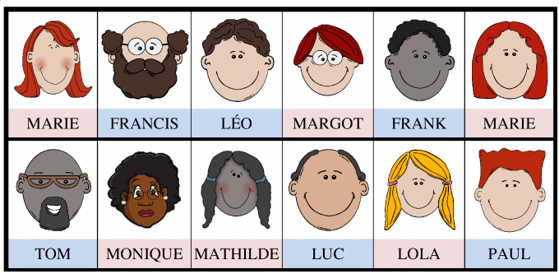
Pourquoi créer des autorités?
Notes:
Illustration du jeu «Qui est-ce?»
D’abord on crée des autorités pour distinguer Marie de Marie

Slide 9
Pourquoi créer des autorités?
Enrichissement et valorisation
Faciliter les recherches des usagers
Justifier la forme retenue
Différencier les homonymes
Expliquer les relations entre les formes rejetées ou associées
Donner des informations biographiques
Garantir la qualité de la recherche
Valoriser le travail de recherches bibliographiques
Corriger automatiquement les points d’accès dans le catalogue
Notes:
Mais aussi on crée des autorités pour:
Pour guider les usagers dans leurs recherches.
Pour justifier le choix de la forme retenue s’il y a différentes variantes d’écriture,
Pour différencier plusieurs personnes qui peuvent porter le même nom, on doit les qualifier pour les distinguer. Peut-être que l’homonyme n’existe pas encore dans le fichier, mais les informations qu’on possède au moment de la création serviront pour une distinction future
Pour expliquer les relations entre les formes rejetées (une femme qui se marie) ou des formes associées (un auteur écrit sous différents pseudonymes) ou pour regrouper des termes synonymes ou quasi-synonymes sous une seule entrée.
Pour enrichir en donnant des informations complémentaires, par exemple pour les auteurs patrimoniaux.
Pour garantir la qualité de la recherche pour nos usagers.
Pour valoriser le travail de recherche que le catalogueur a dû faire pour identifier l’agent et aider le prochain catalogueur à retrouver le bon auteur.
Enfin pour corriger de manière automatique toutes les notices bibliographiques associées à un point d’accès en cas de modification (auteur qui décède, femme qui se marie, etc.) – bicyclettes devient vélos

Slide 10
Pourquoi créer des autorités?
Mais encore ....
Accroître la visibilité de nos données
Favoriser la réutilisation de nos données
Faciliter l’exploitation de nos données
Notes:
La création des autorités accroit la visibilité de nos données et pas seulement dans VIAF comme vous le verrez après.
Nous avons parfois des renseignements que nous sommes seuls à avoir (par exemple si nous avons un contact direct avec l’auteur) et nous permettons ensuite à d’autres de réutiliser les informations que nous avons obtenues
Cela facilite également l’exploitation de nos données, notamment pour appliquer des corrections automatiques

Slide 11
Qu’est-ce qu’IdRef?
IdRef (Identifiants et référentiels pour l’enseignement supérieur et la recherche) est le fichier d’autorité du SUDOC (Catalogue du système universitaire de documentation) géré par l’ABES (Agence bibliographique de l’enseignement supérieur)
Format Unimarc
Notes:
IdRef est le fichier d’autorité du SUDOC
Le SUDOC est le catalogue collectif des bibliothèques universitaires françaises, soit l’équivalent du catalogue collectif SLSP, qui est géré par l’ABES, soit l’équivalent de SLSP.
Dans IdRef nous rejoignons un réseau de plus de 3’000 professionnels, dont 200 experts autorités et un fichier d’autorité de plus de 3,5 millions de notices avec 30 ans d’existence.
Le format des autorités dans IdRef est en Unimarc, soit un autre format MARC largement utilisé dans les pays européens.

Slide 12
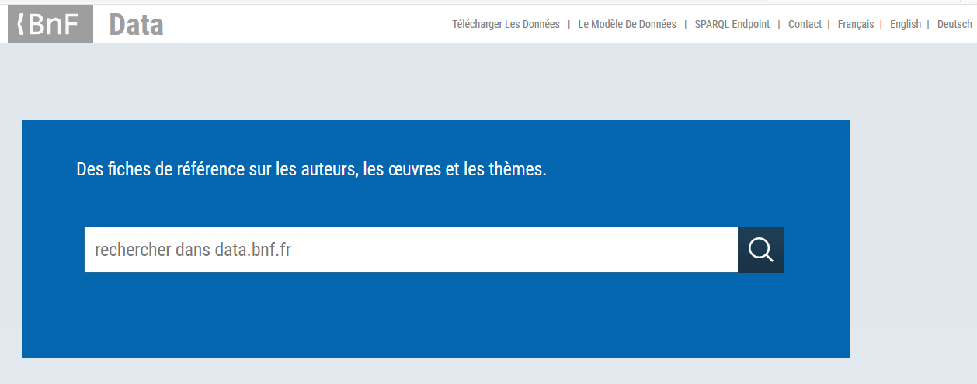
Evolution prévue
https://www.transition-bibliographique.fr/fne/fichier-national-entites/
https://data.bnf.fr/fr/
Notes:
Créer des notices d’autorité dans IdRef contribuera aussi au projet du FNE Fichier national d’entité qui vise à fusionner les fichiers d’autorités BNF, SUDOC et autres fichiers d’autorités français. Nos autorités seront intégrées à terme dans data.bnf.fr, projet débuté en 2011 dans le but de rendre les ressources de la BNF plus visibles sur le web et de les compléter avec des ressources extérieures.

Slide 13
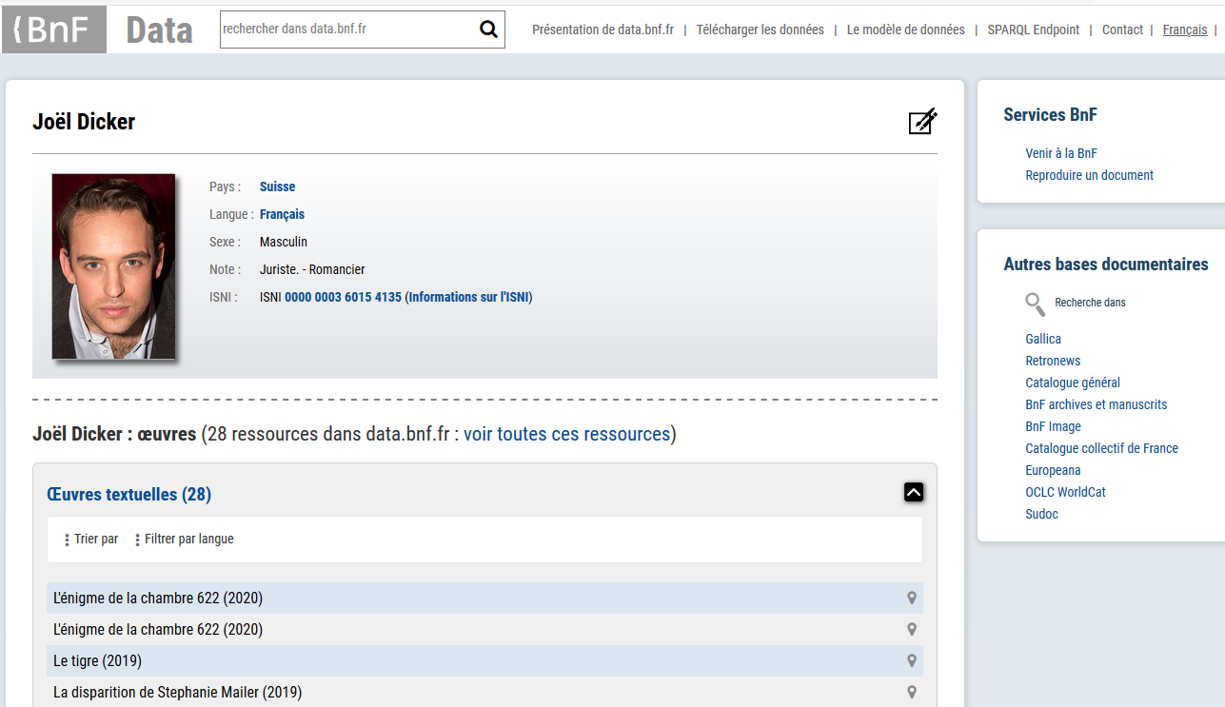
Notes:
Peut-être que dans quelques années, en cherchant sur data.bnf.fr, nous aurons aussi un lien sur RERO+ et sur SLSP pour afficher directement les ressources en lien avec l’auteur recherché
Ainsi, depuis une recherche dans data.bnf.fr

Slide 14
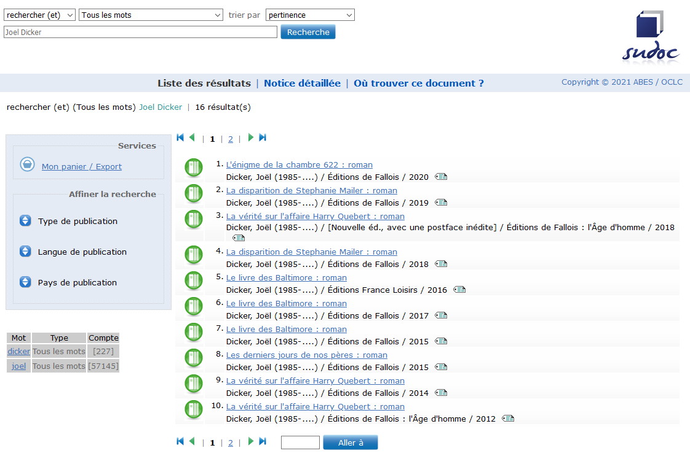
Notes:
Je peux directement afficher les ressources disponibles dans le SUDOC

Slide 15
Organisation IdRef en Suisse
1 chef d’orchestre
2 pilotes
10 correspondants autorité (CORAUT)
XXX catalogueurs
Notes:
L’organisation IdRef prévoit 1 chef d’orchestre pour toute la Suisse.
Il y aura pour commencer 2 pilotes, répondant pour les réseaux respectifs RERO+ et SLSP
X correspondants autorité, soit dans SLSP 1 CORAUT par IZ francophone
Et les catalogueurs

Slide 16
Chef d’orchestre IdRef
Est le contact direct avec l’ABES
Coordonne le réseau IdRef suisse
Centralise et fait remonter les demandes à l’ABES
Diffuse les informations de l’ABES
Gère les logins des professionnels
➔ RERO+ (Thierry Clavel)
I
Notes:
C’est RERO+ (successeur de RERO) qui assure le rôle de chef d’orchestre pour la Suisse.
Thierry Clavel est l’intermédiaire avec l’ABES. Il se charge de coordonner le réseau IdRef suisse, diffuse les informations de l’ABES et gère les logins pour toute la Suisse.

Slide 17
Pilote IdRef
Encadre et anime les équipes
Met en place la politique des autorités
A une responsabilité morale de curation des données
➔ RERO+ (Thierry Clavel)
➔ SLSP (Anne Jolidon et Xavier Houtmann en support)
I
Notes:
Pour démarrer, il y aura 2 pilotes pour les 2 réseaux qui utilisent IdRef: RERO+ avec toujours Thierry Clavel et deux personnes de SLSP.
Le pilote se charge d’encadrer les équipes, il définit la politique des autorités de son réseau et a une responsabilité morale de la qualité des données produites dans IdRef par son réseau.

Slide 18
CORAUT IdRef
Echange avec leurs homologues français
Transmet les informations reçues de l’ABES
Est responsable de la production des données d’autorité
Contrôle la qualité des données produites
Coordonne les demandes de vérification et de correction
Reçoit les demandes de correction des utilisateurs
Assure les réponses de premier niveau des catalogueurs
Fusionne les notices d’autorité
A une responsabilité morale de curation des données
➔ UNIGE (Catherine Dietschi)
I
Notes:
Dans le cadre de SLSP, il y aura un CORAUT par IZ francophone, SLSP jouera également ce rôle pour les petites IZ.
Son rôle est d’échanger avec ses homologues français à travers la liste de diffusion des CORAUT gérée par l’ABES et de transmettre les informations aux catalogueurs.
Le CORAUT est responsable de la production et de la qualité des autorités. Il coordonne les demandes de vérification et de correction, traite les demandes d’assistance des catalogueurs et les demandes de correction des utilisateurs. Il est également habilité à fusionner les autorités.
Pour la BUNIGE: Catherine Dietschi qui partagera ce rôle avec Katia Martin et Frédéric Walther
Pour VDG: Fabienne Burgy, NEUNI: Raphaël Matthey, TRI: Mostapha Najem, HES-SO: David Decharte, les institutions IHEID, ISR et HEP, sont gérées par SLSP, Xavier Houtmann et Anne Jolidon Pour RERO+: Anne Brunner-Fritschi et Maria Wahlström Guyot, Thierry Clavel

Slide 19
Politique de qualité IdRef
La politique de qualité repose sur ces 3 actions
1) La notice d'autorité existe et connaît la forme renseignée : faire le lien à l'autorité
2) La notice d'autorité existe mais ne connaît pas la variante de forme : enrichir l'autorité avec la variante de forme
3) La notice d'autorité, qui permettrait de lier, est manquante : créer l'autorité manquante
Un champ non lié à une autorité contient des formes textuelles non normalisées et non répertoriées
I
Notes:
Lors du catalogage, il y a 3 situations possibles:
La notice d’autorité existe, il faut faire le lien à l’autorité (fonction F3 dans Alma)
La notice d’autorité existe mais est incomplète: il faut enrichir l’autorité avec les informations dont on dispose
La notice d’autorité n’existe pas : il faut la créer
Un point d’accès non lié n’est pas exploitable par le système informatique
Il vaut mieux créer un doublon plutôt que lier une mauvaise autorité

Slide 20
Typologie des autorités dans IdRef
Tous types hors concepts | Types | Qui?
 | personnes physiques | Créées et mises à jour par tous les catalogueurs
 | collectivités, congrès
 | nom générique de famille
 | titre uniforme
 | nom géographique
 | auteur-titre (du point de vue matières)
Concepts RAMEAU | sujet Rameau forme ou genre Rameau | Chargement régulier des créations et mises à jour du Centre National Rameau
 | Tous les autres types + $x, $y, $z : autorité hors Rameau + subdivision de sujet, chronologique, ou géographique
Concepts FMeSH | sujets FMeSH | Chargement annuel par l’Abes
RCR | notice bibliothèque | Créées et mises à jour par le Chef d’orchestre
Oeuvres | notice de regroupement | Créées par programme par l’Abes
Notes:
Le premier principe est qu’on ne distingue plus les autorités qu’elles s’adressent à la description bibliographique ou à l’indexation matières. Qu’une personne soit auteur ou sujet d’une ressource, on utilisera la même notice d’autorité.
Nous allons donc créer dans IdRef des notices d’autorité pour les personnes physiques, pour les collectivités et les congrès, pour les nom génériques de famille.
On créera également des autorités pour les titres uniformes et pour les noms géographiques.
On créera aussi des autorité auteur-titre, mais uniquement du point de vue de l’indexation matières

Slide 21
Cas particuliers
Propositions RAMEAU
Les propositions RAMEAU des réseaux suisses RERO+ et SLSP ne passent pas par IdRef
Elles sont gérées par les correspondants RERO RAMEAU qui les adressent directement au Centre National Rameau
Notice de regroupement
Notices d’œuvre expérimentales pour FRBRisation du catalogue SUDOC
elles sont gérées par l’ABES et générées par programme quotidiennement
Ne peuvent être ni créées, ni modifiées, ni utilisées dans les points d’accès
Notes:
Les propositions RAMEAU ne passent pas par IdRef, elles suivent toujours le même circuit via le FPR.
Concernant les notices d’œuvres, l’ABES travaille sur un projet de création automatique, les notices ne peuvent donc être ni créées, ni modifiées, ni utilisées comme point d’accès.

Slide 22
Responsabilité du catalogueur
Le producteur de métadonnées doit :
S’assurer que les autorités sont correctement désambiguïsées
S’assurer que les liens bibliographiques sont corrects
Repose sur 3 actes fondamentaux lors de la création des autorités:
- Création
- Normalisation
- Citation
Les données produites sont visibles sur le web, il faut en être toujours conscient lors de la création d’une autorité
Principe de l’ABES: l’union fait la force!
Notes:
Nous ne sommes plus des «catalogueurs» mais des producteurs de métadonnées.
La qualité des autorités créées repose sur le travail consciencieux du catalogueur qui doit s’assurer que les autorités ne correspondent pas à des pots communs et que les liens bibliographiques sont corrects.
La création des autorités repose sur 3 fondamentaux: on crée une autorité en respectant les normes en vigueur dans IdRef et on cite les sources qui ont permis de trouver les renseignements utiles pour désambiguïser les points d’accès.
Le producteur de métadonnées doit garder à l’esprit que les autorités qu’il crée sont visibles sur le web et qu’elles vont aussi servir à d’autres catalogueurs pour créer ses propres autorités.
L’ABES part du principe que l’union fait la force, c’est donc pourquoi ils ont accepté notre venue dans IdRef.

Slide 23
Contenu minimal d’une autorité
Zone point d’accès autorisé (telle que requise par la norme)
Zone de source citant la ressource cataloguée
Zone de données codées
Les informations proviennent de la ressource cataloguée
Notes:
Une autorité doit contenir au moins
Le point d’accès autorisé (forme retenue)
La source de la ressource cataloguée (titre, mention de responsabilité et date)
Des zones de données codées
Toutes ces informations se trouvent dans la ressource elle-même
Lorsqu’on catalogue le premier document d’un auteur, on n’a généralement pas plus d’information

Slide 24
Contenu souhaité d’une autorité
Zone point d’accès autorisé (telle que requise par la norme)
Zone de source citant la ressource cataloguée
Zone(s) variante(s) de point d’accès
Toutes zones de liens vers d’autres notices d’autorités pertinentes
Toutes zones de notes pertinentes en vue d’un bon usage de l’autorité
Toutes zones de données codées pertinentes pour le type d’autorité cataloguée
Les informations proviennent de la ressource cataloguée et d’autres sources
Notes:
Mais quand un agent est déjà connu, on peut trouver d’autres informations, par exemple une femme se marie et change de nom, un auteur écrit sous différents pseudonymes, on trouve des informations biographiques sur l’auteur, on privilégie au maximum les données codées qui peuvent par la suite être exploitées par des machines, contrairement aux données textuelles.
On utilise non seulement les informations trouvées dans la ressource cataloguée, mais aussi d’autres ressources, par exemple VIAF, Wikipédia, etc.

Slide 25
Les bonnes pratiques (1)
En cas d’autorité candidate, il faut:
S’assurer que l’autorité est la bonne, que ce n’est pas un homonyme
Lors de la création, il faut:
S’assurer de ne créer ni doublon, ni mauvais lien
Dériver l’autorité si elle existe dans BnF
Créer l’autorité nativement si elle n’existe pas (création, normalisation, citation)
Notes:
Lorsqu’on identifie un agent pour le lier à sa notice bibliographique, il faut s’assurer que l’autorité est la bonne, qu’il ne s’agit pas d’un homonyme.
S’il s’agit d’un homonyme, il faut vérifier que d’autres notices ne sont pas rattachées au mauvais agent et corriger le cas échéant.
Lorsqu’on crée une autorité, il faut s’assurer qu’on ne va pas créer un doublon.
Si la notice existe dans BnF, il faut dériver cette notice ce qui permettra d’aligner tout de suite l’autorité IdRef avec l’autorité BnF. Il est probable que d’ici quelques temps, il y aura d’autres réservoirs disponibles pour la dérivation.
Si l’autorité n’existe pas dans BnF, il faut la créer nativement en respectant scrupuleusement les 3 fondamentaux qui sont Création, Normalisation, Citation

Slide 26
Les bonnes pratiques (2)
Différencier les autorités
Pour lier les bons auteurs aux bonnes notices
Utiliser les bons qualificatifs (dates, fonctions bibliographiques)
Faire les liens
Pour que les ressources ne soient pas des bouteilles à la mer
Pour la visibilité des auteurs dans d’autres applications
Répondre à l’exposition des données
Utilisables par les machines
Lisibles par toute personne sur un navigateur
Notes:
En cas d’homonymie, il faut différencier les autorités pour lier les bons auteurs aux bonnes notices.
On lève l’homonymie en utilisant les bons qualificatifs: d’abord la date de naissance, puis la fonction bibliographique si nécessaire
Etablir les liens permet d’exploiter les recherches qu’on a faites et rend visible les agents dans d’autres applications.
Cela répond à l’exposition des données qui peuvent ensuite être utilisées par des machines et sont lisibles sur un navigateur.

Slide 27
La source
Une source valide est un document qui atteste et justifie l’autorité créée et liée
La normalisation de la citation facilite la consultation des autorités
Cette règle est universelle et fondamentale
Elle est inscrite dans les tables de la Loi catalographique et vaut pour toutes les autorités
Notes:
La source est indispensable car elle atteste que les informations trouvées sont pertinentes et elle justifie l’agent indiqué en point d’accès.
La normalisation de la citation facilite la lecture de l’autorité, par exemple, si on indique toujours de la même façon et dans l’ordre le jour, le mois, l’année, séparés par des tirets et que par la suite on décide d’indiquer la date par année, mois, jour, une correction automatique peut être effectuée.
Le respect des normes est une règle universelle et fondamentale que l’ABES a même inscrit dans sa Loi!

Slide 28
La source (810)
810 $a Référence de la source utilisée
810 __ $a Titre / Mention(s) de responsabilité, date d’édition
810 $b Information trouvée
Cette sous-zone contient sous forme de texte libre et explicite les informations trouvées dans la source citée en $a
Les informations citées peuvent ne pas être reprises dans d’autres zones de la notice, elles constituent un réservoir d’information permettant par exemple de distinguer ultérieurement des homonymes
810 __ $a … $b né le 1975-11-21 - Professeur à l’Université de Genève
Notes:
Pour créer des autorités dans IdRef, il n’est pas nécessaire de connaître le format Unimarc, la saisie s’effectuant à partir de l’intitulé des champs. Le format s’apprend donc simplement par la pratique.
La première source mentionnée correspond toujours à la ressource cataloguée où l’on indique en format ISBD le titre, la mention de responsabilité et la date d’édition.
Si on trouve d’autres informations relatives à l’agent, on les indique dans le sous-champ $b
Par exemple, on trouve dans la préface que l’auteur est né à telle date et qu’il travaille dans telle institution

Slide 29
La source (810)
Source complémentaire : VIAF
Quand on crée une autorité après consultation de VIAF, on cite la source et les informations citées par la bibliothèque créatrice de l’autorité
810 __ $a Antologia poética - VIAF - PNB -
http://viaf.org/processed/PTBNP|98258, 2014-11-14 $b1913-1980
On ne cite pas l’identifiant du cluster VIAF
http://viaf.org/viaf/7574761/#Moraes,_Vin%C3%ADcius_de,_1913-1980
Autre source complémentaire, selon le même schéma
Notes:
Le plus grand réservoir des sources complémentaires, c’est VIAF, mais attention, VIAF tout court n’est pas une source. Les informations complémentaires qu’on trouve proviennent d’un autre fichier d’autorité: LCNA, DBN, BnF, etc. VIAF ne fait que lier toutes ces autorités entre elles de manière automatique, et donc aussi parfois, de manière erronée. Il est donc important de citer la source précise qui a servi à la création de notre autorité.

Slide 30
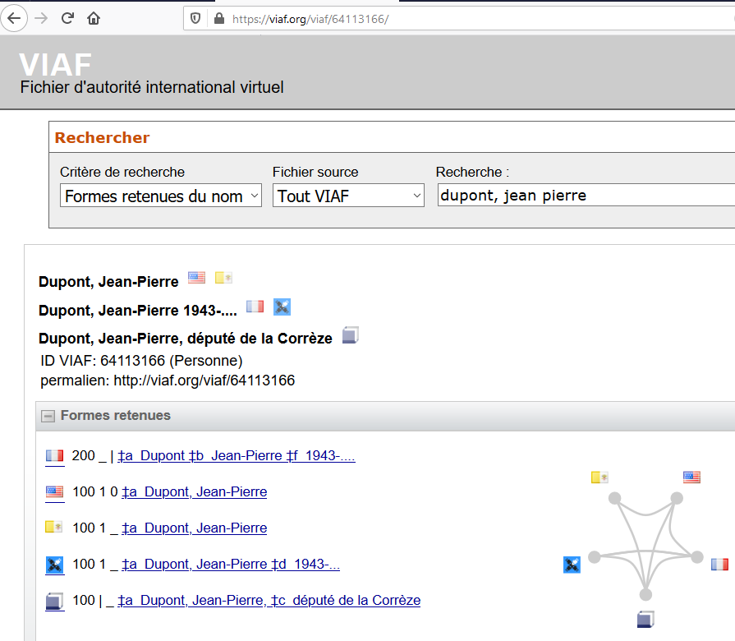
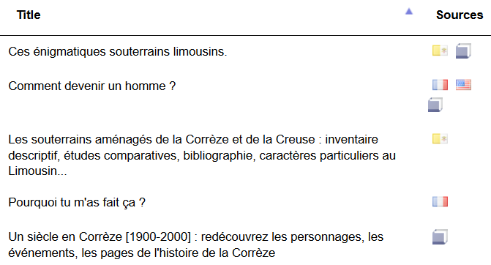
https://viaf.org/processed/BNF%7C12518852
Notes:
Ici, il s’agit peut-être d’un pot commun: est-ce que le député de la Corrèze est aussi chef d’entreprise?
On doit aller vérifier les ressources liées à l’auteur dans les réservoirs respectifs pour vérifier s’il s’agit du même et si le nôtre correspond à l’un ou à l’autre.
Si on a pu vérifier de façon attestée qu’il ne s’agit pas de la même personne, on peut aussi signaler l’erreur à VIAF ou à la bibliothèque, expérience faite, ils corrigent!

Slide 31
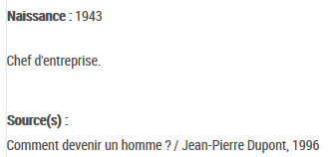
Copier/coller dans VIAF...
https://www.babelstone.co.uk/Unicode/whatisit.html
U+0043 : LATIN CAPITAL LETTER C
U+0068 : LATIN SMALL LETTER H
U+0065 : LATIN SMALL LETTER E
U+0066 : LATIN SMALL LETTER F
U+0020 : SPACE [SP]
U+0064 : LATIN SMALL LETTER D
U+0027 : APOSTROPHE {APL quote}
U+0065 : LATIN SMALL LETTER E
U+006E : LATIN SMALL LETTER N
U+0074 : LATIN SMALL LETTER T
U+0072 : LATIN SMALL LETTER R
U+0065 : LATIN SMALL LETTER E
U+0070 : LATIN SMALL LETTER P
U+0072 : LATIN SMALL LETTER R
U+0069 : LATIN SMALL LETTER I
U+0073 : LATIN SMALL LETTER S
U+0065 : LATIN SMALL LETTER E
U+200F : RIGHT-TO-LEFT MARK [RLM]
U+0020 : SPACE [SP]
Notes:
Il faut faire très attention lorsqu’on copie/colle de l’affichage MARC de VIAF: Il y a à la fin de chaque sous-champ et au début de chaque champ des marques droite-gauche ou gauche-droite (en fonction de l’alphabet) qui indique le sens de lecture mais qui peuvent perturber les systèmes informatiques.
En copiant/collant depuis l’affichage de l’autorité dans le catalogue d’origine, on évite ce problème.
Tous les catalogues ne sont toutefois pas accessibles en natif, seuls ceux dont le drapeau est souligné offre cet accès.

Slide 32
Exercice 1 / Pause
Enrichir une autorité existante dans IdRef
https://www.idref.fr/
15 minutes

Slide 33
Format autorités Unimarc
0XX : n° d’identification → MARC21 01x-09x
1XX : données codées → MARC21 LDR, 008
2XX : point d’accès autorisé → MARC21 1xx
3XX : notes → (MARC21 3xx, 667-68x)
4XX : variantes de forme (voir) → MARC21 4xx
5XX : formes en relation (voir aussi) → MARC21 5xx
6XX : classification → pas d’équivalent MARC21
7XX : formes parallèles → MARC21 7xx
8XX : sources → MARC21 670/675
Pour plus de détail, voir les équivalents MARC21 pour les personnes et les collectivités
http://documentation.abes.fr/aideidrefcatalogueur/index.html#PersonnePhysique
http://documentation.abes.fr/aideidrefcatalogueur/index.html#collectivite
Notes:
Il n’est pas nécessaire de connaître le format Unimarc, mais comme la documentation du SUDOC se réfère à Unimarc on l’apprend naturellement.
Les champs en gras roses sont obligatoires dans IdRef
Les champs 0xx correspondent aux champs 01x-09x
Les champs 1xx correspondent essentiellement aux LDR et au champ 008
Les champs 2xx correspondent à la forme retenue, soit aux champs 1xx
Les champs 3xx correspondent aux champs 3xx et aux champs 667-68x
Les champs 4xx, 5xx et 7xx sont identiques
Les champs 6xx n’ont pas d’équivalent dans le format MARC21
Les champs 8xx correspondent au champ 670 (source consulté avec profit) ou 675 (source non trouvée)
Il est obligatoire de citer le document en cours de catalogage comme première source

Slide 34
Création dans IdRef
Avant de créer une autorité
Vérifier par F3 dans Alma si elle existe (mise à jour 8:00, 14:00, 20:00, 02:00)
Vérifier dans IdRef si elle existe (mise à jour instantanée) https://www.idref.fr/
Vérifier dans VIAF si elle existe (mise à jour mensuelle) http://viaf.org/
Si la réponse est 3 fois non,
Créer l’autorité dans IdRef et ajouter dans la bib sur Alma un champ
902 __ $$a IDREF-LIER $$b Point d’accès $$5 UNIGE/aaaammjj/initiales
Après mise à jour des autorités dans Alma, lier le point d’accès avec F3 et supprimer le champ 902 dans la bib
Notes:
Avant de créer une autorité dans IdRef il faut préalablement vérifier si elle n’existe pas déjà: d’abord en vérifiant dans Alma par F3, les autorités sont mises à jour 4 fois par jour,
puis en vérifiant dans IdRef car avec plus de 3’000 catalogueurs, il est possible que la même ressource soit cataloguée ailleurs en même temps, la mise à jour est instantanée,
puis vérifier dans VIAF, l’expérience nous a montré qu’en cherchant dans VIAF, on peut identifier des autorités à double dans IdRef. On identifie aussi la présence d’une autorité BnF qu’on pourra dériver ou une autorité RERO, ce qui signifie que le point d’accès existe peut-être déjà dans Alma (nous verrons cela plus tard)
Une fois la notice d’autorité créée, on ajoute dans la notice bibliographique sur Alma un champ 902 IDREF-LIER. Les éléments indiqués en rose sont importants et doivent scrupuleusement respecter les règles de saisie car il s’agit de critère de recherche. Toute erreur de saisie perdra la notice dans Alma. Le terme IDREF-LIER figure dans le vocabulaire contrôlé sur Alma, il ne vous reste plus qu’à respecter la saisie du $5.
Après la mise à jour des autorités, vous retournez dans la notice bibliographique pour lier le point d’accès avec F3 et vous supprimez le champ 902 dans la notice bibliographique

Slide 35
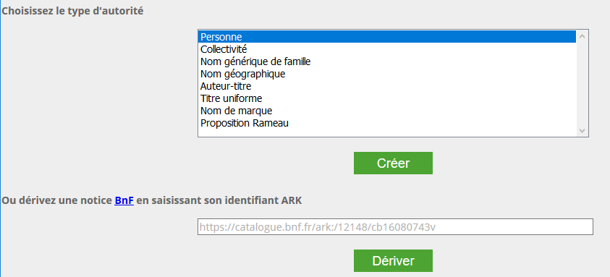
Création dans IdRef
Notes:
Deux possibilités offertes: soit on dérive une notice BnF, soit on crée de toute pièce l’autorité
Première étape: choisir le type d’autorité à créer afin que le formulaire qui suivra soit adapté

Slide 36
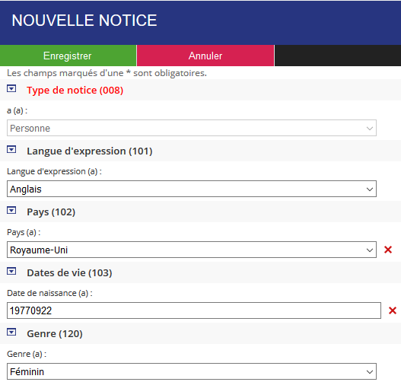
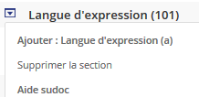
Création dans IdRef
Langue dans laquelle l’auteur écrit
(à choisir dans le menu déroulant)
pays associé à la personne
(à choisir dans le menu déroulant)
dates de vie (pour un contemporain 19XX)
sexe
(à choisir dans le menu déroulant)
Notes:
Remplir les champs fixes, si plusieurs langues ou plusieurs pays sont associés à l’auteur, on peut ajouter un champ avec le bouton radio, si on n’a pas l’information on doit supprimer la section
Pour cette partie, on doit sélectionner la langue, le pays et le sexe dans des menus déroulants. Pour la date de naissance, si on ne la connaît pas, on l’estime, par exemple pour un auteur contemporain on supposera qu’il est né en 19 et quelques

Slide 37
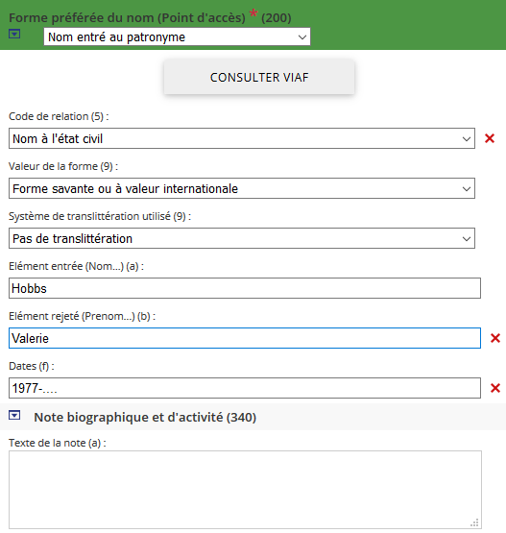
Création dans IdRef
Selon https://kitcat.bnf.fr/
Compléter le nom
Et le prénom
Les dates s’ajoutent automatiquement
La note est publique
Notes:
Pour un simple auteur, on complète, en respectant les règles des usages nationaux et de RDA-FR, le nom en 200 $a, le prénom en 200 $b. Si on a renseigné les dates de vie dans le champ 103, celles-ci sont ajoutées automatiquement. Si on a des informations publiques à donner sur l’auteur, on les indique dans le champ 340

Slide 38
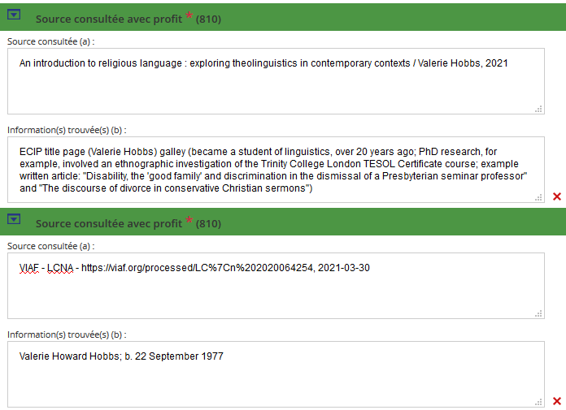
Création dans IdRef
Indiquer le titre, la mention
de responsabilité et la
date d’édition de la
ressource cataloguée
Si on trouve d’autres
informations dans le
document
Si on trouve d’autres sources
Notes:
Dans le champ source, on indique le titre de la ressource, la mention des responsabilité et la date d’édition. Si on trouve d’autres informations dans le document, on les mentionne dans le sous-champ $b
On ajoute un deuxième champ 810 pour justifier dans ce cas la date de naissance

Slide 39
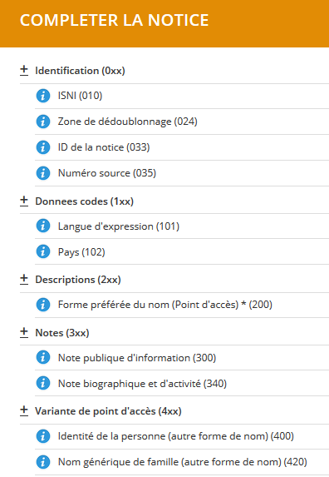
Création dans IdRef
Notes:
Vous ne savez plus ce que vous devez mettre dans un champ, vous avez l’aide sous le bouton radio, soit en cliquant sur le point d’information
Vous voulez ajouter un champ, vous cliquer sur le champ à ajouter.

Slide 40
Création dans IdRef
Notes:
Attention, on ne peut pas faire une nouvelle recherche dans IdRef lorsqu’on est en train de créer une notice. Si on doit le faire, il faut ouvrir une nouvelle fenêtre.

Slide 41
Exercice 2
Création d’une autorité personne physique

Slide 42
Pause
60 minutes

Slide 43
Dériver une notice BnF
Avant de dériver une notice, veiller à bien vérifier que l'autorité n'existe pas déjà et à ne pas créer un doublon
Attendre que la notice soit créée
Afficher la notice et vérifier/compléter l’autorité dérivée
Pour plus de détail: http://documentation.abes.fr/aideidrefcatalogueur/index.html#DerivationNoticesBnF
Notes:
Avant de dériver, s’assurer que l’autorité n’existe pas déjà dans IdRef!
Afficher la notice dans le catalogue BnF, copier l’URL, le coller dans la fenêtre prévue dans IdRef,
Attendre que la notice soit créée puis l’afficher en cliquant sur le PPN, la vérifier et la compléter le cas échéant
Si on modifie la notice importée, il faut corriger le champ «forme préférée du point d’accès» qui est mis systématiquement à #

Slide 44
Dériver une notice BnF
Si modifications apportées dans l’autorité, une correction à faire
3 cas de blocage lors de la dérivation
Si doublon d’identifiant BnF
Si notice élémentaire BnF
Si anomalie de données dans la notice BnF
Notes:
Un problème de conversion des notices BnF met la valeur de la forme préférée du nom à «blanc», si on apporte des modifications à l’autorité, il faut corriger pour mettre «nom entré au patronyme». S’il n’y a pas de modifications, on ne corrige pas, l’ABES fera probablement une correction de masse.
La dérivation ne fonctionne pas dans les 3 cas suivants:
L’identifiant BnF se trouve déjà dans IdRef
La notice BnF est élémentaire
Il y a des anomalies dans les données de la notice BnF

Slide 45
Exercice 3
Dérivation d’une autorité BnF

Slide 46
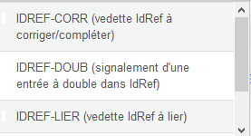
Workflow dans SLSP
On complète le document https://docs.google.com/spreadsheets/d/1P1c5xm7AGYsFLiEjskXeaRigtcvJJpKnNBzM39fkgXw/edit#gid=1246566444
Notes:
On ajoute dans la notice bibliographique sur Alma le champ 902 IDREF-LIER, et on attend la prochaine mise à jour des autorités sur la CZ pour lier l’autorité et supprimer le champ 902.
On remplit le document Google pour la relecture

Slide 47
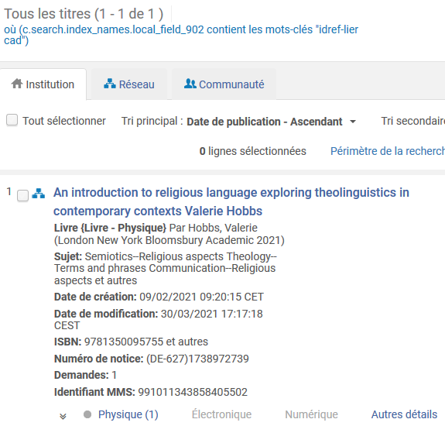
Rechercher le champ 902 dans Alma
Notes:
Pour rechercher dans Alma les notices contenant un champ 902 IDREF, dans la recherche avancée, sélectionner Codes IdRef et les termes à rechercher, en l’occurrence la notice contenant un code IDREF-LIER signée par cad.
On peut aussi ajouter le critère de la date si on ne veut que les autorités créées un jour particulier
Pour rappel, les autorités sont mises à jour 4 fois par jour à 08:00, 14:00, 20:00 et 02:00

Slide 48
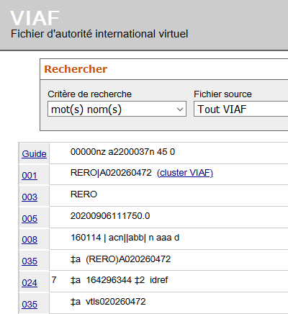
Alignement des autorités RERO/IdRef
Présence d’un champ 024 indique que
l’autorité RERO a été alignée à IdRef
Notes:
Un gros travail d’alignement des autorités RERO/IdRef a été initié il y a environ 1 an mais tout n’a pas pu être identifié.
Les catalogueurs de RERO+ travaillent encore sur Virtua et ajoutent directement dans la notice d’autorité RERO l’identifiant IdRef en champ 024 pour continuer l’alignement.
Il est prévu dans une 2e étape d’enrichir les notices IdRef par le contenu des autorités RERO

Slide 49
Workflow autorités RERO (valable jusqu’à l’arrêt de Virtua)
Dans la notice bibliographique sur Alma:
Si le point d’accès existe avec un identifiant RERO et que l’autorité existe dans IdRef : remplacer l’identifiant RERO par l’identifiant IdRef (F3) et compléter le document RERO https://docs.google.com/spreadsheets/d/1IUHjB-fnub3zRUiFNt2gGy7gW8l9t0iF/edit#gid=1083063395 onglet "alignements RERO-IDREF
Si le point d’accès existe avec un identifiant RERO et que l’autorité n’existe pas dans IdRef : compléter le document RERO https://docs.google.com/spreadsheets/d/1IUHjB-fnub3zRUiFNt2gGy7gW8l9t0iF/edit#gid=1083063395 onglet "créations IDREF-présents RERO"
Toujours vérifier que le point d’accès est correctement identifié et qu’il ne s’agit pas d’un pot commun
Notes:
Tant que Virtua fonctionne encore, nous pouvons aussi contribuer à l’alignement des autorités.
Pour le faire, Thierry Clavel a créé un document Google pour permettre d’indiquer les alignements identifiés par les catalogueurs SLSP.
Si le point d’accès est lié à un identifiant RERO on recherche par F3 si l’autorité existe dans IdRef. Si c’est le cas, on lie le point d’accès à IdRef et on remplit le document RERO, onglet «alignements RERO-IDREF»
Pour éviter de créer des doublons, les autorités RERO qui n’ont pas été identifiées dans IdRef ne seront pas chargées. Pour éviter de perdre le travail qui a été fait dans RERO, si l’autorité n’existe pas dans IdRef, on laisse l’identifiant RERO dans la notice bibliographique sur Alma et on complète le document RERO, onglet «créations IDREF-présents RERO» afin de sélectionner les autorités manquantes à charger dans IdRef.
Il est indispensable de faire consciencieusement ce travail pour éviter de polluer le fichier d’autorités IdRef par des mauvaises autorités RERO ou des doublons. Les autorités mentionnées dans le document RERO doivent être certaines à 100%.
En cas de doute, vous pouvez nous signaler les autorités que vous avez identifiées, nous nous chargerons de la suite.

Slide 50
Exercice 4
Création d’une autorité et alimentation du document UNIGE https://docs.google.com/spreadsheets/d/1P1c5xm7AGYsFLiEjskXeaRigtcvJJpKnNBzM39fkgXw/edit#gid=1246566444
et du document RERO
https://docs.google.com/spreadsheets/d/1IUHjB-fnub3zRUiFNt2gGy7gW8l9t0iF/edit#gid=1083063395

Slide 51
Pause
15 minutes

Slide 52
Normes en vigueur
Personnes : RDA-FR section 3 https://www.transition-bibliographique.fr/rda-fr/pdf-regles-rda-fr/ et Names of persons, IFLA
https://www.ifla.org/node/4953
Collectivités : AFNOR Z44-060 (RDA-FR en cours de rédaction)
Noms géographiques : Guide RAMEAU (en cours de révision Transition bibliographique)
https://rameau.bnf.fr/docs_reference/guide_rameau
Titres : RDA-FR section 2 mais toujours norme NF Z 44-079 (1993) en vigueur pour les titres musicaux
Kitcat (guide du catalogueur BnF) https://kitcat.bnf.fr/
Exemple: noms allemands, suisses et autrichiens
https://kitcat.bnf.fr/consignes-catalogage/usages-nationaux-noms-allemands-suisses-et-autrichiens
Notes:
La rédaction du code RDA-FR n’étant pas terminée, nous devrons naviguer entre différentes règles: les normes RDA-FR pour les autorités personnes et partiellement pour les titres, les normes AFNOR pour les collectivités et les titres musicaux et les normes du guide RAMEAU pour les noms géographiques.
Les normes AFNOR ont été scannées et seront mises à votre disposition.
On peut également se référer au guide du catalogueur de la BnF

Slide 53
Normes de translittération
Pour le détail des normes de translittération à utiliser, voir:
https://www.unige.ch/biblio_info/slsp-bunige/documents-faq/catalogage/translitteration/
Pour les autorités IdRef, les normes utilisées sont généralement les normes ISO ou ALA-LC :
http://documentation.abes.fr/sudoc/normes/normes.htm#NormesDeTranslitteration
Il convient d’utiliser exclusivement ces normes pour translittérer
Un outil de translittération (arabe, grec, cyrillique) est disponible dans IdRef
Notes:
Nous n’appliquerons pas les mêmes normes de translittération pour les autorités ou pour la description bibliographique. Vous trouvez le détail des normes à utiliser sur le site SLSP-BUNIGE. Nous essayons de vous mettre directement le lien à la norme.
IdRef propose également un outil de translittération automatique mais il ne fonctionne pas encore très bien pour le japonais.

Slide 54
Documents de référence ABES
Format Unimarc avec spécificités Sudoc/IdRef :
http://documentation.abes.fr/sudoc/formats/unma/index.htm#TOP
Guide méthodologique catalogage :
http://documentation.abes.fr/sudoc/index.htm
Dériver une autorité BnF :
http://documentation.abes.fr/aideidrefcatalogueur/index.html#DerivationNoticesBnF
Cours de l’ABES :
http://moodle.abes.fr/course/index.php?categoryid=14
Notes:
Bien qu’il ne soit pas nécessaire de connaître le format UNIMARC pour créer des autorités, les champs proposés dans l’autorité y font référence et nous allons de fait apprendre à utiliser ce format.
L’ABES propose également un manuel de catalogage librement disponible en ligne.
Un document explique la dérivation d’une autorité BnF
Les cours de l’ABES sont également une bonne source d’apprentissage

Slide 55
Questions
N’hésitez pas, c’est le moment de poser vos questions!

Slide 56
Evaluation de la session
Merci de bien vouloir prendre quelques minutes maintenant pour nous transmettre votre opinion sur cette session :
https://formulaire.unige.ch/outils/limesurvey3/index.php/459498
Ou vous avez le lien sur la page
https://www.unige.ch/biblio_info/slsp-bunige/formations/catalogage/4

Slide 57
Exercice 5
Création d’une autorité nom géographique et alimentation du document UNIGE https://docs.google.com/spreadsheets/d/1P1c5xm7AGYsFLiEjskXeaRigtcvJJpKnNBzM39fkgXw/edit#gid=1246566444

Slide 58
MERCI!
Bonne continuation de formation et bon travail avec Alma!

